Slide 1
Impresionizmus
Tomáš Štofko 2.C

Slide 2
Čo to je Impresionizmus?
je to umelecký smer, ktorý vznikol koncom 19. storočia
jeho cieľom je maľba v prírode, kde sa pokúša zachytiť okamžitú atmosféru danej chvíle
najpravdivejší je obraz okamihu, ktorý zanecháva v nás najsilnejší dojem - impresiu (od toho je názov smeru)
prvýkrát použil tento pojem kritik Louis Leroy po zhliadnutí obrazu Clauda Moneta Impression, soleil levant (Impresia, východ slnka), lebo obraz považoval za nedokončený
pojem impresionizmus sa neobmedzoval iba na samotné maliarstvo, ale aj na ostatné umelecké kategórie: sochárstvo, hudbu, literatúru atď.

Slide 3
Impresionizmus – Výtvarné umenie
impresionizmus objavuje pre svet čaro nábreží a morských pláží, povodia riek, mesta, prostredie reštaurácií a ľudových tančiarní, divadla, a mnoho ďalších
farba je podstatným činiteľom obrazu, v prírode sa však mení podľa toho, aká je vrstva vzduchu a svetla obklopujúca predmet.
obraz sa nám preto javí ako zmes farebných škvrniek a zamazaných plošiek.
typické impresionistické obrazy sa poznajú podľa toho, že sú tvorené krátkymi ťahmi štetca a nemiešanou farbou (predovšetkým jasné a žiarivé farby)

Slide 4
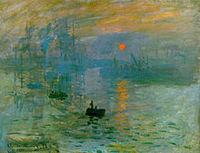
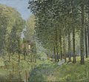
Predstavitelia
Claude Monet
Impression, soleil levant (Impresia, východ slnka)
Alfred Sisley
Le repos au bord du ruisseau. Lisière de bois (Odpočinok pri rieke na okraji lesa)
Eugene Boudin
Kanál v Bruseli

Slide 5
Impresionizmus – Sochárstvo
Antoine Bouderlle - vytvoril niekoľko monumentálnych pomníkov a veľký počet plastík.
Auguste Rodin - jeden z najväčších sochárov 19. storočia, vychádzal zo štúdia antiky, gotiky, renesancie a orientálneho umenia. Za základ svojej umeleckej činnosti pokladal prírodu. Z nej stále vychádzal a zostával jej verný až do smrti. Ľudské telo bolo pre neho najvhodnejším prostriedkom, ktorým možno vyjadriť každý vnútorný duševný stav.

Slide 6
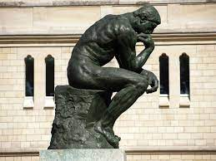
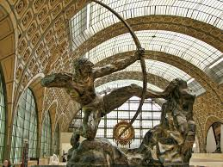
Predstavitelia
Auguste Rodin
Myslitel
Antoine Bouderlle
Hercules the Archer

Slide 7
Impresionizmus – Hudba
Za zakladateľa hudobného impresionizmu sa považuje francúzsky skladateľ Claude Debussy.
V širšom slova zmysle je to tvorivý postoj zameraný na zachytenie atmosféry vizuálnych vnemov a obrazných predstáv
Impresionizmus v hudbe sa začal zdôrazňovaním momentálnych vnemov, akordickej krásy vznikajúcej zo zložitejších súzvukov, ale čoskoro sa zacielil na obnovenie funkcie melódie napr. drobnokresbou melodických ozdôb, arabesiek.

Slide 8
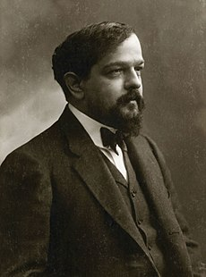
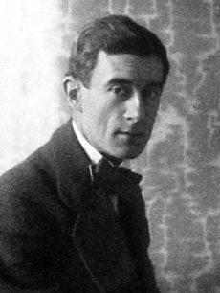
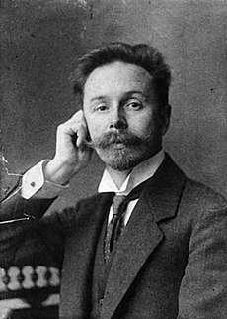
Predstavitelia
Claude Debussy
Khamma, Kráľ Lear, Arabesky
Maurice Ravel
Rolous, Dafnis a Chloé, Couperinov náhrobok
Alexandr Nikolajevič Skriabin

Slide 9
Impresionizmus – Literatúra
literárny impresionizmus sa prejavil predovšetkým posilnením lyrickosti a hudobnosti verša
tematicky sa orientoval na intímnu a prírodnú poéziu
ďalej došlo k vyjadrovaniu v náznakoch, popisovaniu emócií a nálad, to samozrejme viedlo k istému zblíženiu so symbolizmom
z toho vyplýva, že impresionizmus sa objavoval predovšetkým v básňach, v próze alebo dráme

Slide 10
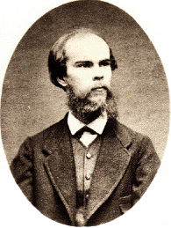
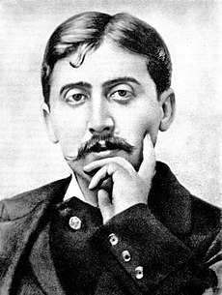
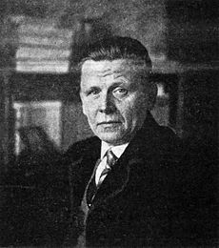
Predstavitelia
Paul Verlaine
Saurnské básne, Galantné Slávnosti
Marcel Proust
Napodobeniny a rozmanitosti, Rozkoše a dni
Fráňa Šrámek
Modrý a rudý, Splav, Ještě zní

Slide 11
Zdroje:
https://sk.wikipedia.org/wiki/Impresionizmus

Slide 12
Ďakujem za pozornosť

